Slide 1
第6章 在普通物理中的应用

Slide 2
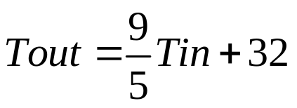
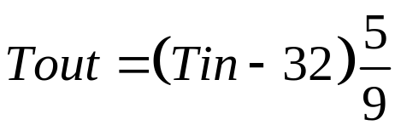
【例6-1-1】温度单位转换
命题：写出一个程序，能把用户输入的摄氏温度转为华氏，也可反求。
解：◆建模
两种温度之间的转换公式为：
摄氏变华氏
华氏变摄氏
程序中要先考虑由用户选择转换的方向，再给数据。

Slide 3
程序exn611
k = input('选择1：摄氏变华氏；选择2：华氏变摄氏；…
键入数字1或2：');
Tin = input('输入待变换的温度(允许输入数组):') ;
if k==1 Tout = Tin*9/5 +32; % 摄氏转华氏
elseif k==2 Tout = (Tin-32)*5/9; % 华氏转摄氏
else disp('未给转换方向,转换无效'),
end
s = ['华氏';'摄氏'];
s1 = ['转换后的温度为',s(k,:),num2str(Tout),'度'],
% 注意此语句的编写方法

Slide 4
【例6-1-2】多种单位间的换算
写出一个程序，能把用户输入的长度单位在厘米、米、千米、英寸、英尺、英里、市尺、市里之间任意转换。
解：◆建模
这里采取的技巧是分成两步，先把输入量变换为米，第二步再把米变换为输出单位，另外，把变换常数直接表示为一个数组，选择单位的序号也就成了数组的下标；这样程序就比较简明易读。程序如下：

Slide 5
长度单位换算程序ex612.m
clear all; disp(' 长度单位换算程序')
fprintf('长度单位: \n'); % 选择输入输出的单位
fprintf(' 1) 厘米 2) 米 3) 千米 4) 英寸 \n');
fprintf(' 5) 英尺 6) 英哩 7) 市尺 8) 市里 \n');
InUnits = input('选择输入单位编号: ');
OutUnits = input('选择输出单位编号: ');
% 令各种单位对米的变换常数数组为ToMeter
ToMeter = [0.01, 1.00, 1000.0, 0.0254, 0.3048, 1609.3, 1/3, 500 ];

Slide 6
程序ex612.m(续)
FrmMeter= 1./ ToMeter;
Value = input('输入待变换的值(0为退出): ');
while( Value ~= 0 )
ValueinM = Value*ToMeter(InUnits);
% 把输入值变为米
NewValue = ValueinM*FrmMeter(OutUnits);
% 把米变为输出单位
fprintf('变换后的值是 %g \n',NewValue);
% 打印变换后的值
Value = input('输入待变换的值(0为退出): ');
% 提问下个输入值
end

Slide 7
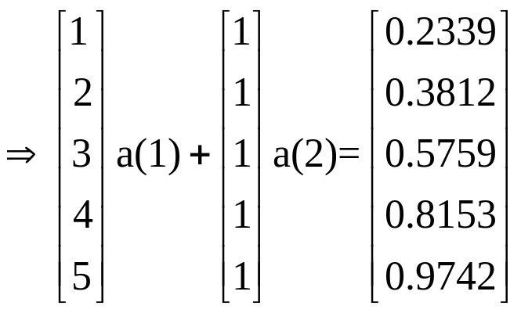
【例6-1-3】实验数据拟合
命题：设在某一实验中，给某元件加[1,2,3,4,5]v电压，测得的电流为[ 0.2339, 0.3812, 0.5759, 0.8153, 0.9742 ]ma。求此元件的电阻。
解：◆ 建模
模型:设直线的方程为 y= a(1)x +a(2), 待定的系数是a(1),a(2)。将上述数据分别代入x,y,
a(1)+a(2)=0.2339
2a(1)+a(2)=0.3812
3a(1)+a(2)=0.5759
4a(1)+a(2)=0.8153
5a(1)+a(2)=0.9742
把这五个方程联立,用矩阵表述, 得
datax *a(1) + ones(N,1) * a(2) = datay

Slide 8
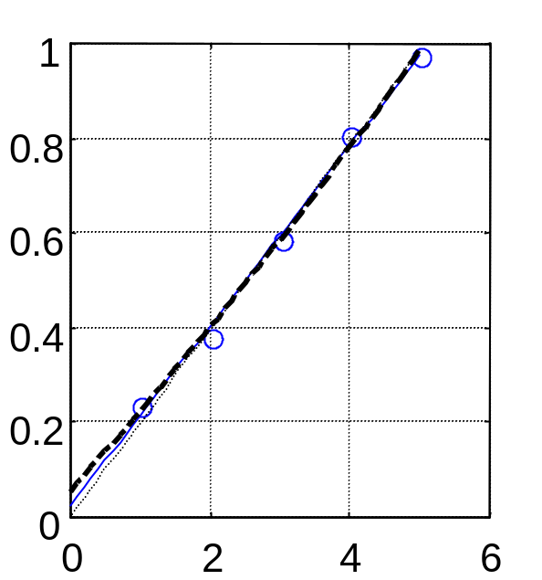
程序exn613
这是一个超定方程组，写成A*a = B，其最小二乘解可以用左除运算符a = A \ B来求得。因此程序如下：
lear, datax = [1:5]';
datay=[ 0.2339, 0.3812, 0.5759, 0.8153, 0.9742]
A = [datax , ones(5,1)]; B = datay;
a = A\B, r=1/a(1)
plot(datax,datay,'o'),hold on
运行结果为：
a(1) = 0.1905
a(2) = 0.0247
画出曲线如右图。

Slide 9
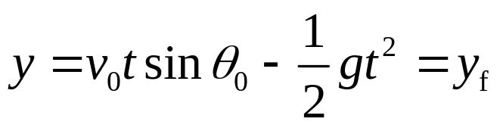
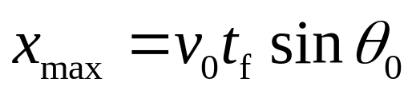
6.2 力学基础
【例6-2-1】目标相对于射点的高度为 y_{f},给定初速和射角,计算物体在真空中飞行的时间和距离。
◆建模：这里目标和射点不在同一高度上，不好求封闭形式的解，用MATLAB使整个计算和绘图过程自动化。其好处是可快速地计算其在不同初速和射角下的飞行时间和距离。关键在求落点时间tf时需要解一个二次线性代数方程
由
解出t，她就是落点时间tf。它会有两个解，我们只取其中一个有效解。再求

Slide 10
程序exn621
clear; y0 = 0; x0 = 0; % 初始位置
vMag = input('输入初始速度 (m/s): '); % 输入初始速度
vDir = input(' 输入初速方向(度): ');
yf = input('输入目标高度（米）: '); % 输入目标高度yh
vx0 = vMag*cos(vDir* (pi/180)); % 计算x,y方向的初速
vy0 = vMag*sin(vDir* (pi/180)); %
wy = -9.81; wx = 0; % 重力加速度 (m/s^2)
tf=roots([wy/2,vy0,y0-yf]); % 解代数方程计算落点tf
tf=max(tf); % 去除tf两个解中的庸解
t=0:0.1:tf;
y = y0 + vy0*t + wy*t.^2/2; % 计算轨迹
x = x0 + vx0*t + wx*t.^2/2;
xf = max(x),plot(x,y), % 计算射程，画出轨迹

Slide 11
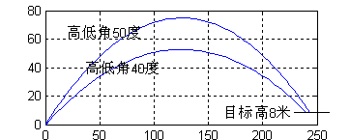
例6-2-1运行结果
在检查曲线正确后,键入hold命令,把曲线保留下来，以便用同样的初速，不同的射角，比较其曲线和最大射程。
◆运行结果
输入初始速度 (m/s): 50, 输入初速方向(度): 40
输入目标高度（米）: 8
得xf = 237.4738
而初速方向为50度时，
xf = 241.0454
所得曲线见图6-2-1.

Slide 12



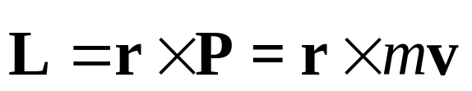
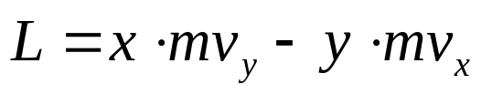
例6-2-2 质点的平面运动
给定质点沿x和y两方向的运动规律 x(t) 和 y(t),求其运动轨迹,并计算其对原点的角动量。
解:
建模：由用户输入解析表示式需要用到字符串的输入语句,其第二变元为’s’,而运行这个字符串要用eval命令.当x(t) 和 y(t)都是周期运动时,所得的曲线就是李萨如图形.
动量矩等于动量与向径的叉乘(cross product).求速度需要用导数,可用MATLAB的diff函数作近似导数计算。设角动量为 ，质点的动量为 ，向径为 ，则
在x-y平面上的投影为

Slide 13
程序exn622
x = input(': ','s'); y = input(': ','s'); % 读入字符串
tf = input(' tf= ');
Ns=100; t=linspace(0,tf,Ns); dt=tf/(Ns-1);
% 分Ns个点,求出时间增量dt
xPlot=eval(x);yPlot=eval(y);
% 计算各点x(t), y(t)的近似导数和角动量。
p_x = diff(xPlot)/dt; % p_x = M dx/dt
p_y = diff(yPlot)/dt; % p_y = M dy/dt
%求角动量
LPlot = xPlot(1:Ns-1).* p_y - yPlot(1:Ns-1).* p_x;
% 画出轨迹及角动量随时间变化的曲线

Slide 14
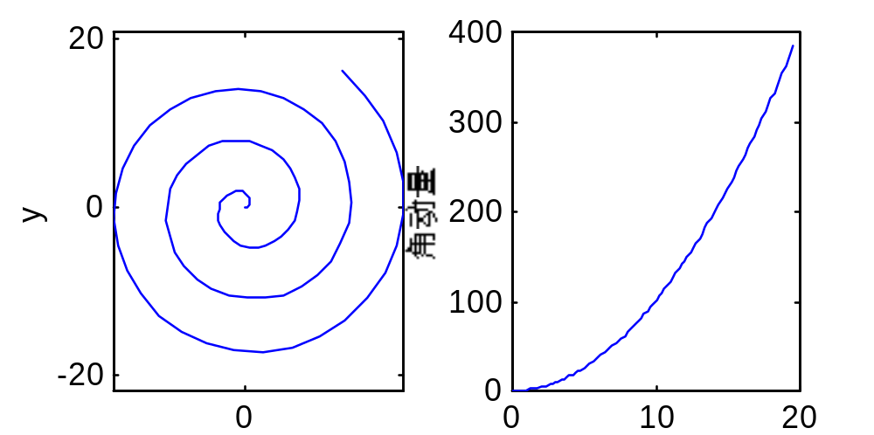
程序运行结果
运行此程序，输入
x=t.*cos(t)
y=t.*sin(t)
tf=20
后，得出图6-2-2。
如果输入
x=cos(2*t)
y=sin(3*t)
图6-2 按方程x=tcos(t),y=tsin(t)画出轨迹及角动量曲线

Slide 15
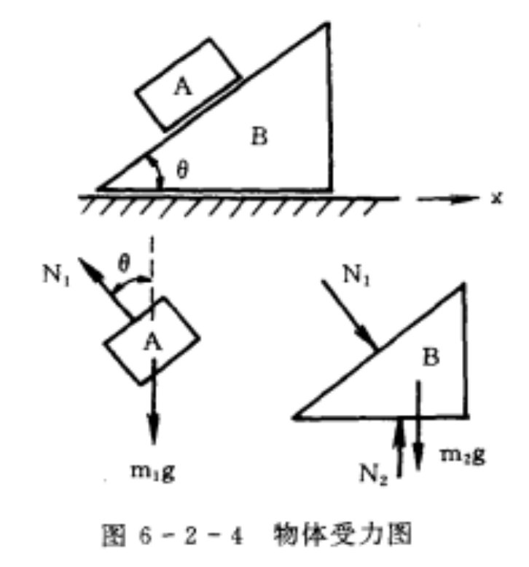
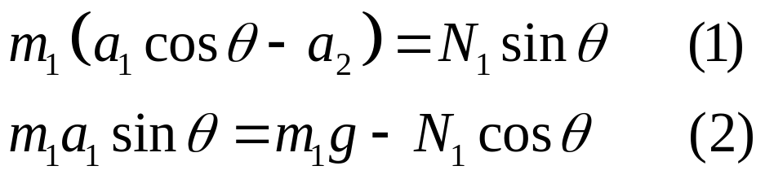
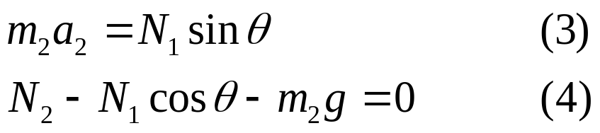
例6-2-3 质点系的动力学
物体A(质量为m1)在具有斜面的物体B(质量为m2)上靠重力下滑, 设斜面和地面均物摩擦力,求A沿斜面下滑的相对加速度a1和B的加速度a2,并求斜面和地面的支撑力N1及N2。
解：建模，对物体A，列出方程
对物体B，列出方程

Slide 16
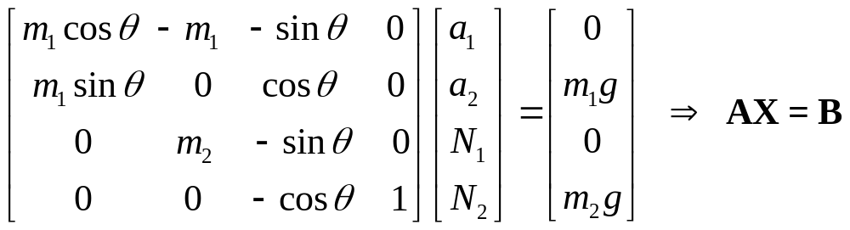
方程组的矩阵建模
四个方程包含四个未知数，将含未知数的项移到等式左边，常数项移到等式右端，得到矩阵方程
于是有 X=A\B

Slide 17
程序exn623
m1=input('m1=【千克】 ');
m2=input('m2=【千克】 ');
theta=input('theta【度】= ');
theta=theta*pi/180; g=9.81;
A = [ m1*cos(theta),-m1, -sin(theta), 0;...
m1*sin(theta), 0, cos(theta), 0;...
0 , m2, -sin(theta), 0;...
0 , 0, -cos(theta), 1 ];
B = [ 0, m1*g, 0, m2*g]'; X=A\B;
a1=X(1),a2=X(2),N1=X(3),N2=X(4)

Slide 18
运行结果
输入m1=2【kg】,m2=4【kg】,及theta=30【deg】,得到
a1 = 6.5400【m/s2】; a2 = 1.8879【m/s2】
N1 = 15.1035【N】; N2 = 52.3200【N】
静力学平衡和动力学中求力与加速度关系的问题,通常都可归结为线性方程组的求解,只要方程组列写正确,用MATLAB的矩阵除法就可以方便而准确的求出其解.

Slide 19
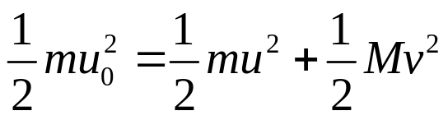
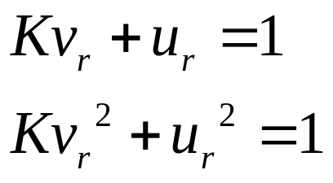
例6-2-4 碰撞问题
质量为m的小球以速度u0正面撞击质量为M的静止小球,假设碰撞是完全弹性的,即没有能量损失,求碰撞后两球的速度,及它们与两球质量比K=M/m的关系.
解: ◆建模 设碰撞后两球速度都与u₀同向,球m的速度为u, 球M的速度为v,列出动量守恒和能量守恒方程,则引入质量比K=M/m和相对速度ur= u/u₀,vr=v/u₀后, 有
动量守恒 mu₀=mu+Mv
动能守恒
化为

Slide 20
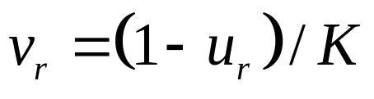
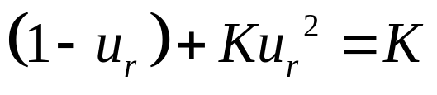
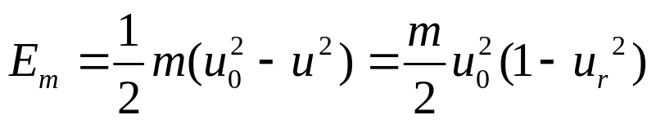
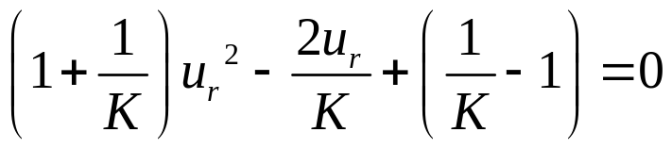
碰撞问题的方程
由（3） （5）
代入（4） （6）
主动球的能量损失为
展开并整理多项式(6)，得
可用roots命令求根,

Slide 21
程序exn624
clear
K=logspace(-1,1,11); %设自变量数组K,从K=0.1到10,按等比取
for i=1:length(K) % 对各个K循环计算
ur1=roots([(1+1/K(i)),-2/K(i),(1/K(i)-1)]);% 二次方程有两个解
ur(i)=ur1(abs(ur1-1)>0.001); % 去掉在1邻近的庸解
end
vr=(1-ur)./K; % 用（5）式求vr,用元素群运算
em=1-ur.*ur; % 主动球损失的相对能量
[K',ur',vr',em'] % 显示输出数据
semilogx(K',[ur',vr',em']),grid %绘图

Slide 22
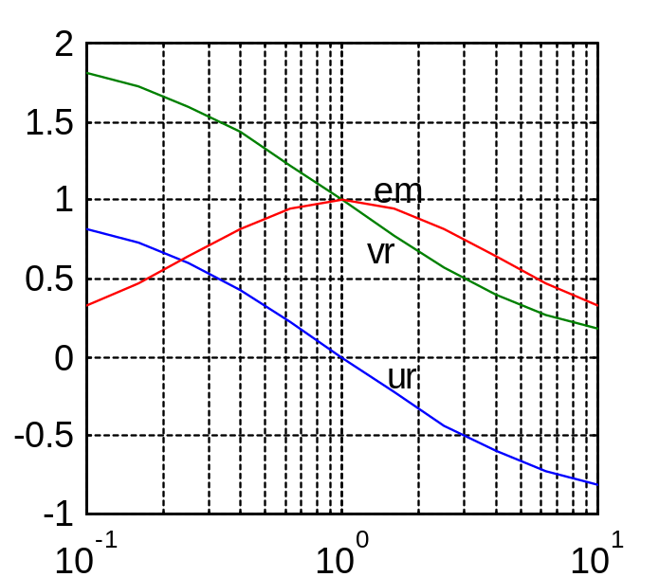
程序运行结果
数字结果为(省略了几行)
K ur vr em
0.1000 0.8182 1.8182 0.3306
0.3981 0.4305 1.4305 0.8147
1.0000 0 1.0000 1.0000
2.5119 -0.4305 0.5695 0.8147
10.000 -0.8182 0.1818 0.3306
绘出的曲线见图6-2-4.
可以看出,当K>1时,ur为负,即当静止球质量大于主动球质量时,主动球将产生回弹.K=1时ur=0, 即主动球将全部动能传给静止球. K<1时,ur为正,说明主动球将继续沿原来方向运动.

Slide 23
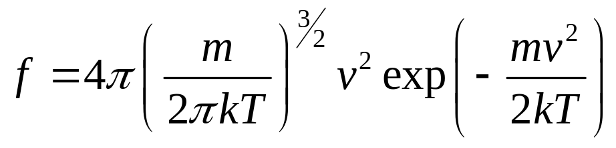
例6-3-1 麦克斯韦速度分布律
命题：求摄氏27度下氮气的分子运动速度分布率，并求速度在300～500m/s范围内的分子所占的比例，讨论温度T及分子量mu对速度分布曲线的影响。
解:◆建模 麦克斯韦速度分布律为
本例将说明如何从复杂数学公式中绘制曲线并研究单个参数的影响.先把麦克斯韦速度分布律列成一个子程序,以便经常调用,把一些常用的常数也放在其中,主程序就简单了.

Slide 24
麦克斯韦分布律子程序mxwl
function f=mxwl(T,mu,v)
mu ――分子量,公斤.摩尔-1（如氮为28×10－3）
v ――分子速度（可以是一个数组）
T ――气体的绝对温度
R=8.31 ; %气体常数
k=1.381*10^(-23); %玻尔茨曼常数
NA=6.022*10^23; %阿伏伽德罗数
m=mu/NA; %分子质量
%麦克斯韦分布率
f=4*pi*(m/(2*pi*k*T)).^(3/2).*exp(-m*v.^2./(2*k*T)).*v.*v;

Slide 25
主程序exn631
T=300;mu=28e-3; % 给出T,mu
v=0:1500; % 给出自变量数组
y=mxwl(T,mu,v); % 调用子程序
plot(v,y),hold on % 画出分布曲线
v1=300:500; % 给定速度范围
y1=mxwl(T,mu,v1);% 该范围的分布
fill([v1,500,300],[y1,0,0],'r')
trapz(y1) % 求该范围概率积分

Slide 26
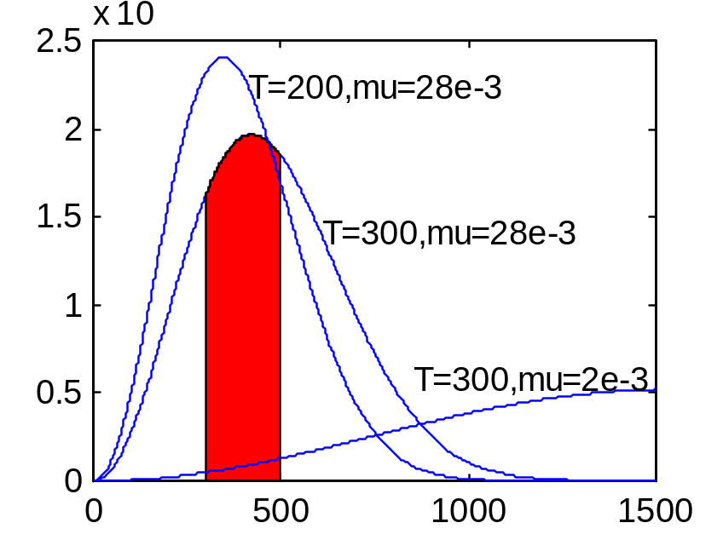
执行此程序所得曲线
积分结果为：ns = 0.3763
可在程序中再加几句：
% 改变T，画曲线
T=200;mu=28e-3;
y=mxwl(T,mu,v);plot(v,y)
% 改变mu, 画曲线
T=300;mu=2e-3;
y=mxwl(T,mu,v);plot(v,y)
可见减小T，使分子的速度分布向低端移动；减小分子量mu，使速度分布向高端移动；这是与物理概念相一致的。
麦克斯韦分布曲线

Slide 27
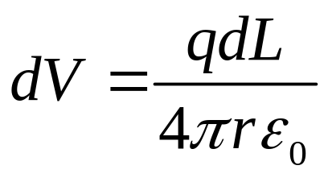
6.4 静电场
【例6-4-1】设电荷均匀分布于从z=-L到z=L通过原点的线段上，其密度为q库仑/米，求出在xy平面上的电位分布。
解：◆建模 点电荷产生的电位可表为V = Q/4πrε0其中r为电荷到测量点的距离.
线电荷所产生的电位可用积分或叠加的方法来求。为此把线电荷分为长为dL的N段(在MATLAB中, dL应理解为ΔL)。每段上电荷为q*dL.它产生的的电位为
然后对全部电荷求和即可。

Slide 28
程序exn641
E0 = 8.85e-12; % 真空电介质常数
C0 = 1/4/pi/E0 ; % 归并常数
L0 = linspace(-L,L,N+1); % 将线电荷分N段
L1 = L0(1:N); L2=L0(2:N+1); % 确定每段的起点和终点
Lm = (L1+L2)/2;dL= 2*L/N; % 每段的中点和长度的数组
R = linspace(0,10,Nr+1); % 将R分N+1点
for k = 1:Nr+1 % 对R的N+1点循环计算
Rk = sqrt(Lm.^2+R(k)^2);% 测量点到电荷段的向径长度
Vk = C0*dL*q./Rk; % 第k个电荷段产生的电位
V(k) = sum(Vk); % 对各电荷段产生的电位求和
End
plot(R,V),grid

Slide 29
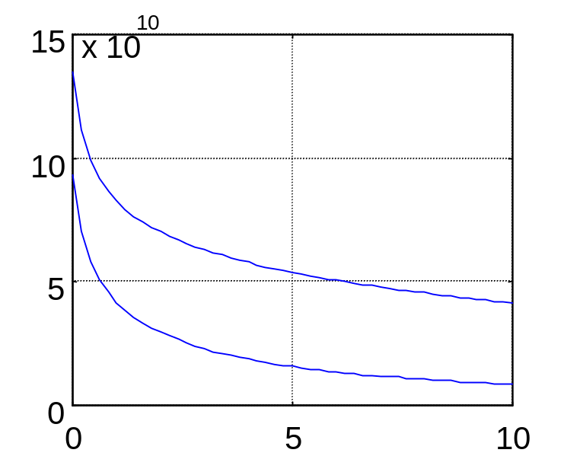
程序运行结果
(1)。q=1,L=5, N=50, Nr=50
(2)。q=1,L=50, N=500,,Nr=50
所得结果为：
电场的最大最小值：
（1）1.0e+010*[ 9.3199 ,0.8654]
（2）1.0e+011 *[ 1.3461, 0.4159]
沿R的电场分布见图6-4-1，
上图为半对数坐标，
下图为线性坐标。
线电荷产生的静电场分布

Slide 30
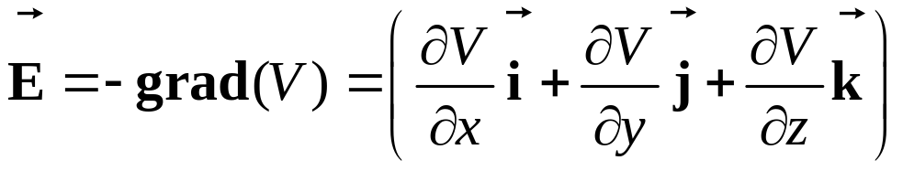
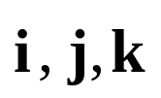
6-4-2 由电位的表示式计算电场
已知空间的电位分布，画出等电位线和电场方向.
解:◆ 建模
如果已知空间的电位分布 V=V(x,y,z),则空间的电场等于电位场的负梯度
其中 分别为x,y,z三个方向的单位向量。
MATLAB中设有gradient函数，它是靠数值微分的，因此空间的观测点应取得密一些，以获得较高的精度。

Slide 31
程序exn642
V = input('例如: log(x.^2 + y.^2): ','s'); % 读入字符串,
xMax = 5; NGrid = 20;
% 绘图区从 x= -xMax 到 x= xMax,网格线数
xPlot = linspace( -xMax, xMax, NGrid);
% x,y取同样范围,生成二维网格
[x,y]=meshgrid(xPlot);
% 按给定的x,y执行输入的字符串V
VPlot=eval(V);
%电场等于电位的负梯度
[ExPlot, EyPlot] = gradient(-VPlot);
% 画出含等高线的三维曲面
clf; subplot(1,2,1),meshc(VPlot);

Slide 32
程序exn642(续)
% 规定等高线图的范围及比例
% 建立第二子图
subplot(1,2,2), axis([-xMax xMax -xMax xMax]);
% 画等高线,cs是等高线值，并加上编号
cs = contour(x,y,VPlot); clabel(cs); hold on;
% 在等高线图上加上电场方向
quiver(x,y,ExPlot,EyPlot); % 画电场 E 的箭头图
xlabel('x'); ylabel('y');hold off;
◆ 运行 在输入电位方程V(x,y) = log(x.^2 + y.^2)时,得出图6-4-2左的电位分布曲面,右面是电场分布的向量图.

Slide 33
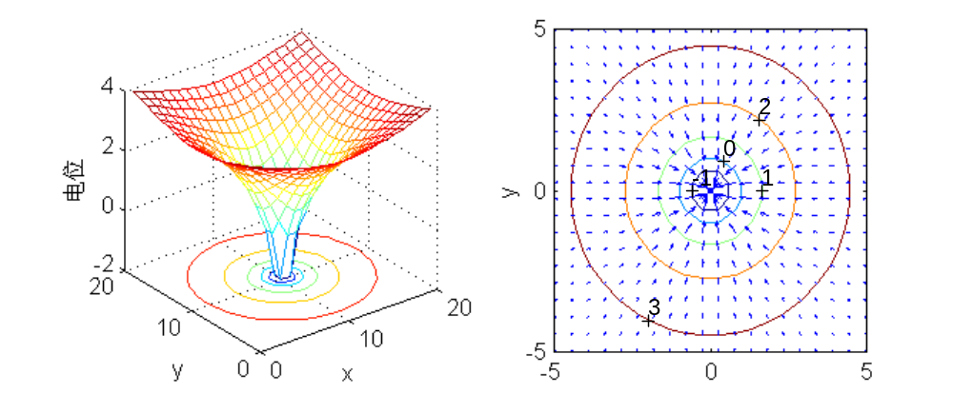
Exn642的运行结果
图6-4-2 V(x,y) = log(x.^2 + y.^2)的电位三维立体图，等高线及电场分布图

Slide 34


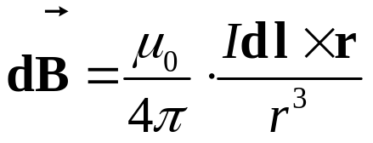


6-5 恒稳磁场
例6-5-1 用毕奥－萨伐定律计算电流环产生的磁场
解:◆建模
载流导线产生磁场的基本规律为，任一电流元 在空间任一点P处所产生的磁感应强度 为下列向量叉乘积，即
其中， 为电流元到P点的矢径， 为导线元的长度矢量，P点的总磁场可沿载流导体全长积分各段产生的磁场来求得。

Slide 35
程序xn651
x=linspace(-3, 3, 20); y=x; % 确定观测点的x,y坐标数组
Nh = 20; % 电流环分段数
% 计算每段的端点,环在x=0平面上,其坐标x1,x2均为零
theta0 = linspace(0,2*pi, Nh+1); % 环的圆周角分段
theta1 = theta0(1:Nh); % 注意theta1和theta2的差别
y1 = Rh*cos(theta1); % 环各段向量的起点坐标y1,z1
z1 = Rh*sin(theta1);
theta2 = theta0(2:Nh+1);
y2 = Rh*cos(theta2); % 环各段向量的终点坐标y2,z2
z2 = Rh*sin(theta2);
dlx=0; dly = y2-y1; dlz = z2-z1; %计算dl的长度分量
xc=0; yc=(y2+y1)/2; zc=(z2+z1)/2; %各段中点的坐标分量

Slide 36
程序xn651(续)
% 循环计算各网格点上的B(x,y) 值
for i=1:NGy
for j=1:NGx
% 对yz平面内的电流环分段作元素群运算,先算环上某段与观测点之间的向量r
rx=x(j)-xc; ry=y(i)-yc; rz=0-zc; % 观测点在z=0平面上
r3 = sqrt(rx.^2 + ry.^2 + rz.^2).^3; % 计算r^3
dlXr_x = dly.*rz - dlz.*ry; % 计算叉乘积
dlXr_y = dlz.*rx - dlx.*rz;
% 把环各段产生的磁场分量累加
Bx(i,j) = sum(C0*dlXr_x./r3);
By(i,j) = sum(C0*dlXr_y./r3);
end, end

Slide 37
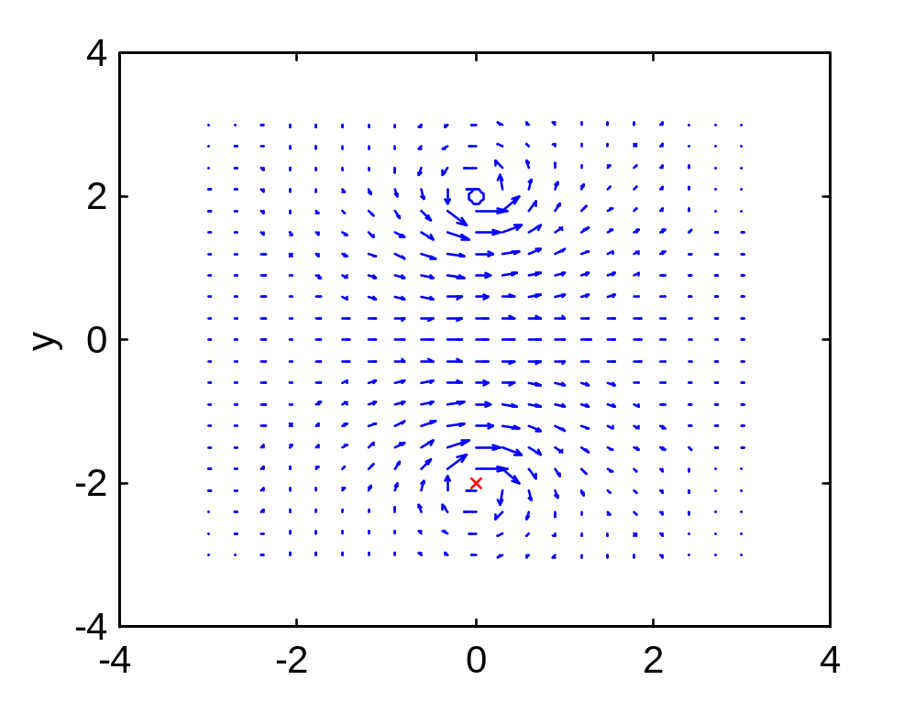
程序运行结果
% 用quiver 画磁场向量图
clf; quiver(x,y,Bx,By);
图形标注语句及在图上画出圆环位置的语句略
◆运行此程序所得图形见图6-5-1,读者可改变电流环的直径来分析其影响，也可加上显示各点磁场强度的语句来分析其强度的分布。
图6-5-1 电流环产生的磁场分布图

Slide 38
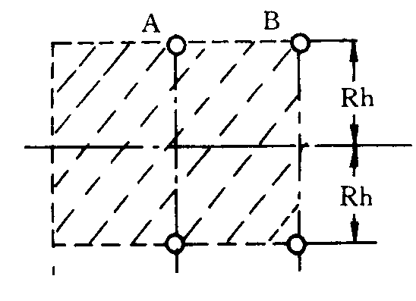
例6-5-2 亥姆霍兹线圈
一对相同的共轴的彼此平行的载流圆线圈,当它们的间距正好等于其线圈半径时,称之为亥姆霍兹线圈.计算表明, 亥姆霍兹线圈轴线附近的磁场是十分均匀的,而且都沿x方向.本题要求对这一论断进行验证。
解:◆ 建模 本题的计算模型与上例相同,只是把观测区域取在两线圈之间的小范围内
，如右图所示。

Slide 39
程序exn652
clear all; % 初始化(给定环半径,电流,图形 )
mu0 = 4*pi*1e-7; % 真空导磁率 (T*m/A)
I0 = 5.0; Rh=1; %,在本题中不影响结果
C0 = mu0/(4*pi) * I0; % 归并常数
% 下面三行输入语句与上题不同, 观测范围x取[-Rh,Rh],即线圈的左右都取,因为以后要
% 把第一个线圈的右磁场与第二个线圈的左边磁场叠加, y也取[-Rh,Rh].
NGx =21 ;NGy = 21; % 设定观测点网格数
x=linspace(-Rh,Rh, NGx); % 设定观测点范围及数组
y=linspace(-Rh,Rh, NGy);

Slide 40
程序exn652(续)
主程序段同例6-5-1(从Nh…到最后一个end)
后两行是与上例不同的输出绘图语句
% 把x<0区域内的磁场平移叠加到x>0的区域Bax=Bx(:,11:21)+Bx(:,1:11);
% 模仿右边线圈所增加的磁场
Bay=By(:,11:21)+By(:,1:11);
subplot(1,2,1),
% 画出其Bx分布三维图
mesh(x(11:21),y,Bax);xlabel('x');ylabel('y');
subplot(1,2,2),
plot(y,Bax),grid,xlabel('y');ylabel('Bx');

Slide 41
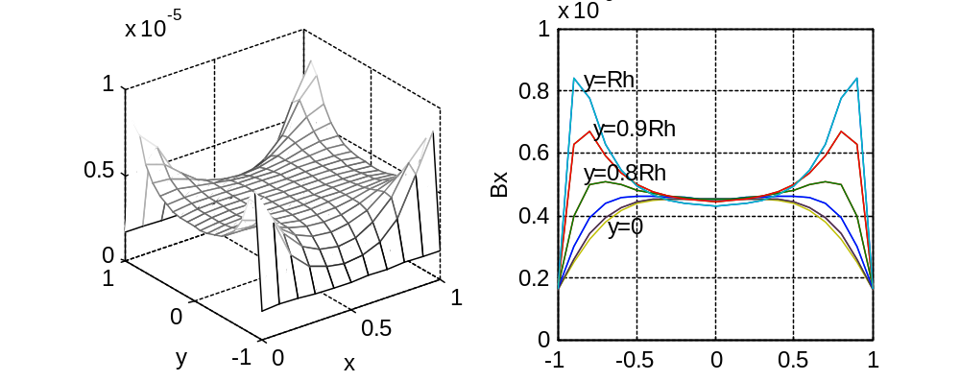
程序exn652运行结果

Slide 42
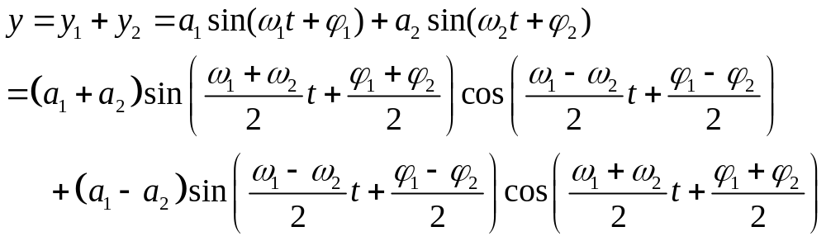
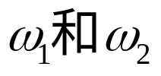
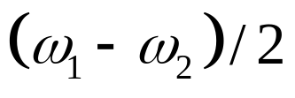
6-6 振动与波
例6-6-1 振动的合成及拍频现象
解:◆建模，将两个同方向的振动相加，可得
当 很接近时， 成为一个很低的频率，称为拍频。用MATLAB程序得到的图形和声音中可以很清楚地看出拍频现象。

Slide 43
程序exn661
t=0:0.001:10; %10秒钟，分10000个点
%输入两组信号的振幅和频率
a1=input('振幅1='); w1=input('频率1=');
a2=input('振幅2='); w2=input('频率2=');
y1=a1*sin(w1*t); %生成两个正弦波
y2=a2*sin(w2*t);
y=y1+y2; %将两个波叠加
subplot(3,1,1),plot(t,y1),ylabel('y1')%画出曲线
subplot(3,1,2),plot(t,y2),ylabel('y2')
subplot(3,1,3),plot(t,y),ylabel('y'),xlabel('t')

Slide 44
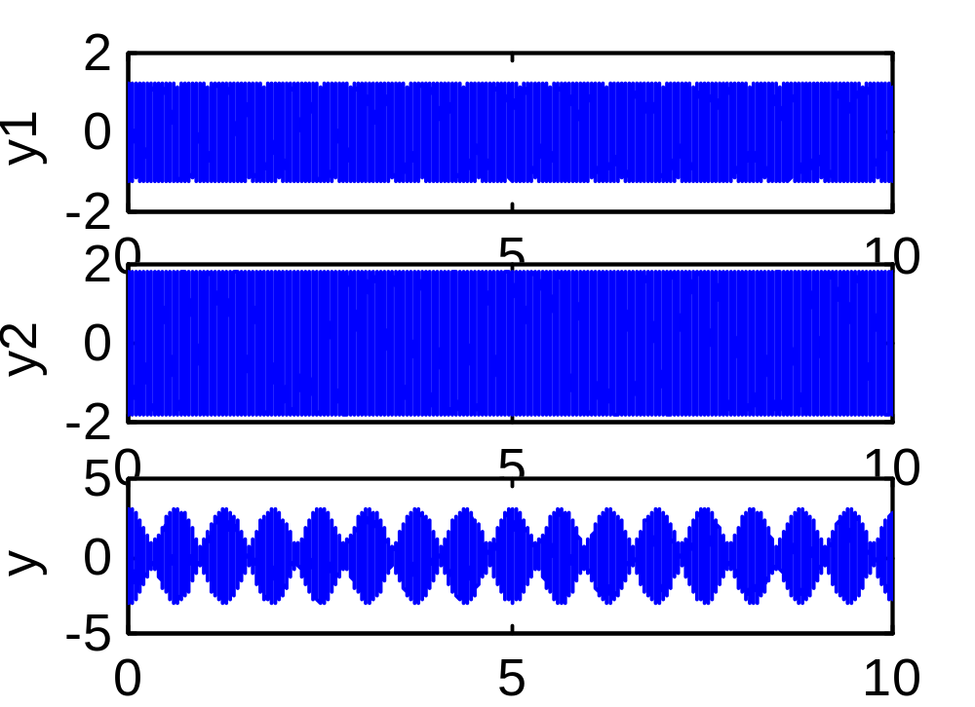
程序exn661运行结果
pause %产生声音
sound(y1);pause(2),
sound(y2);pause(2),
sound(y),pause
◆程序运行结果:按
a1=1.2; w1=300
a2=1.8; w2=310
运行的结果见图6-6-1，由于两个频率非常接近，产生了差拍频率.
图6-6-1 拍频现象

Slide 45
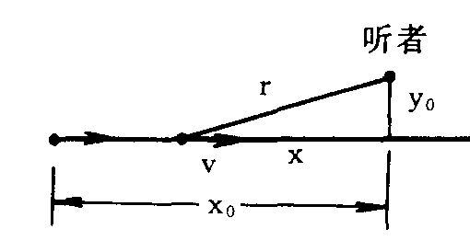

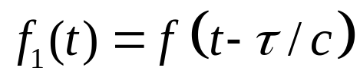
例6-6-2 多普勒效应
例6-2-2 设声源从500m外以50m/s的速度对听者直线开来,其轨迹与听者的最小垂直距离为20m.声源的角频率为1000弧度/s,试求出听者接收到的信号波形方程并生成其对应的声音。
解:◆ 建模
设声源发出的信号为f(t)，传到听者处，被听者接收的信号经历了声音传播迟延，迟延时间为 其中c为音速，τ为声源与听者之间的距离。被接收的信号形式为
（不考虑声波的传播衰减） 。只要给出
τ随t变化的关系，即可求得并将它恢复为声音信号。

Slide 46
程序exn662
x0=500;v=60;y0=30; % 设定声源运动参数
c=330;w=1000; % 音速和频率
t=0:0.001:30; % 设定时间数组
r=sqrt((x0-v*t).^2+y0.^2); % 计算声源与听者距离
t1=t-r/c; % 经距离迟延后听者的等效时间
u=sin(w*t)+sin(1.1*w*t); % 声源发出的信号
u1=sin(w*t1)+sin(1.1*w*t1); % 听者接受到的信号
% 先后将原信号和接受到的信号恢复为声音
sound(u);pause(5);
sound(u1);

Slide 47
程序exn662运行结果
打开计算机的声音系统,运行此程序将会听到类似于火车汽笛的声音.第一声是火车静止时的汽笛声, 第二声是本题中听者听到的运动火车的汽笛声,它的频率先高于,后低于原来的汽笛声. 程序中两个sound语句之间加的pause语句是不可少的,而且暂停的时间要足够长，以便再打开声音系统，这个量与计算机硬件有关，在本书中用5。

Slide 48
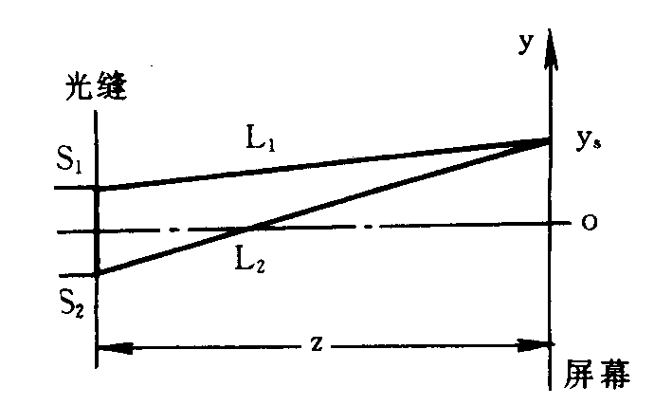
6.7 光学
【例6-7-1】单色光通过两个窄缝射向屏幕，相当于位置不同的两个同频同相光源向屏幕照射的叠合，由于到达屏幕各点的距离（光程）不同引起相位差，如图6-7-1所示。
叠合的结果在有的点加强，在有的点抵消，造成干涉现象。考虑到纯粹的单色光不易获得，通常都有一定的光谱宽度，它对光的 干涉会产生何站种效应，要求用MATLAB计算并仿真这一问题。

Slide 49
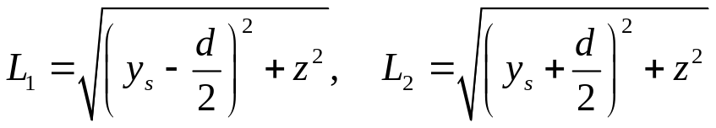
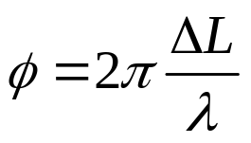
单色光双缝干涉模型
解:建模 考虑两个离中心点距离各为d/2的相干光源S1和S2到屏幕上任意点的距离差引起的相位差,先分析光程
则光程差为 ΔL=L1-L2
将ΔL除以波长λ，并乘以2π，得到相位差 。
设两束相干光在屏幕上产生的幅度相同,均为A0,则夹角为φ的两个向量A0的合成向量的幅度为:
A = 2 A0 cos(φ/2)
光强B正比于振幅的平方,故有:
B = 4 B0 cos2(φ/2)
根据这些关系式,可以编写出计算屏幕上各点光强的程序,

Slide 50
程序exn671
输入波长Lambda=500nm,光缝距离d=2mm,光栅到屏幕距离Z=1m
yMax = 5*Lambda*Z/d; xs = yMax; % 设定图案的y,x 向范围
Ny=101;ys = linspace(-yMax,yMax,Ny); % y方向分成101点
for i=1:Ny % 对屏上全部点进行循环计算
% 计算第一和第二个光源到屏上各点的距离
L1 = sqrt((ys(i)-d/2).^2 + Z^2 );
L2 = sqrt((ys(i)+d/2).^2 + Z^2 );
Phi = 2*pi*(L2-L1)/Lambda; % 从距离差计算相位差
B(i,:) = 4*cos(Phi/2).^2; % 计算该点光强（设两束光强相同)
end
clf; figure(gcf); % 清图形窗，将它移到前面,准备绘图
NCLevels = 255; % 确定用的灰度等级
% 定标：使最大光强(4.0)对应于最大灰度级（白色）
Br = (B/4.0) * NCLevels;
subplot(1,2,1),image(xs,ys,Br);%画图象

Slide 51
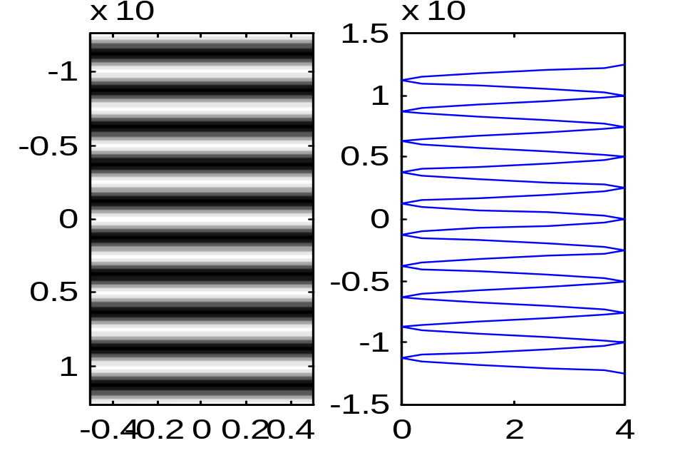
程序exn671运行结果
运行exn671和程序所得的屏幕光强图像见图6-7-2。光的非单色性导致干涉现象的减弱。光谱很宽的光将不能形成干涉。
图6-7-2单色光双缝干涉条纹及光强分布

Slide 52
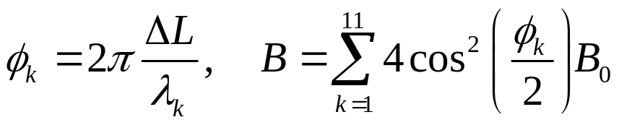
考虑光的非单色性
再研究复杂一些的问题,考虑到光的非单色性对干涉条纹的影响。此时波长将不是常数，必须对不同波长的光作分类处理再叠加起来。假定光源的光谱宽度为中心波长的正负10%，并且在该区域内均匀分布。在(0.9~1.1)λ之间，按均等间距近似取11根谱线，其波长分别为
则上面求相位差的计算式求出的将是对不同谱线的11个不同相位。计算光强时应把这11根谱线产生的光强迭加取平均值,即

Slide 53
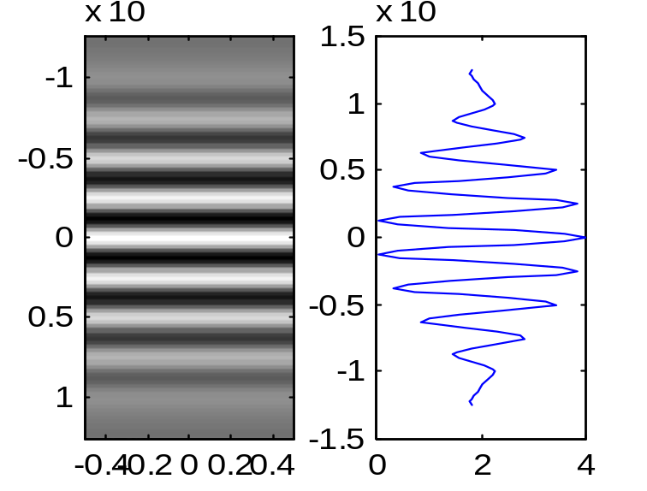
程序exn671a运行结果
则在原程序exn671中Phi和B(I,:)两句程序要换成以下四句：
Nl=11; dL=linspace(-0.1,0.1,Nl);%设光谱相对宽度正负10%,
Lambda1=Lambda*(1+dL'); %分11根谱线,波长为一个数组
Phi1 = 2*pi*(L2-L1)./Lambda1; % 从距离差计算各波长的相位差
B(i,:) = sum(4*cos(Phi1/2).^2)/Nl; % 叠加各波长影响计算光强
其他不变，运行结果见右图。
可以看出，光的非单色性导致干涉现象的减弱。光谱很宽的光将不能形成干涉。
不纯光双缝干涉条纹及光强分布

Slide 54
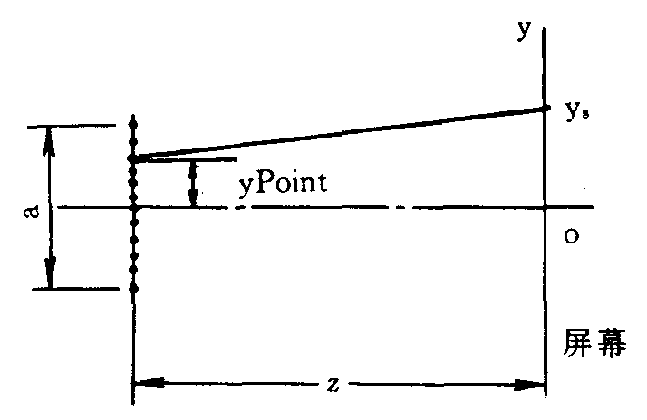
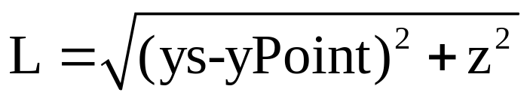
例6-7-2 光的衍射
模型把单色平行光通过的光缝当作N点干涉来计算。
把单缝看作一排NPoints个等间隔光源，分布在-a/2~+a/2区间内。若屏幕离光源的距离为z，取屏幕上一点ys，该处的光强应为这NPoints个光源照射结果的合成。
设光源的坐标为yPoint，它是一个数组，其长度为NPoints，起点是-a/2，终点为a/2，用MATLAB语句可表为yPoint = linspace(-a/2,a/2,NPoints)。
在则它到屏幕点ys的路程L也是一个同样长度的数组，其计算公式为

Slide 55
编程的思路
以光源的中心到屏幕的中心之间的距离z为基准，则其光程差等于L-z，对应的光相位差为，它应该是ys和yPoint的函数。在计算时，先取定屏幕上一点ys，让yPoint取所有的值，把得到的Phi相加起来，就算出了屏幕上这点的光强。然后再换另一个屏幕点ys，再作循环。这样的双重循环，计算量是很大的，比如把光源数和屏幕点数都取51，则进行的循环将为2500次以上。用手工计算是很难想象的。
下面就是按此思路写出的程序：

Slide 56
程序exn672
按提示从键盘输入波长λ、缝宽a和距离Z的输入语句从略
ymax = 3*Lambda*Z/a; % 屏幕范围（沿y向）
Ny = 51; % 屏幕上的点数（沿y向）
ys = linspace(-ymax,ymax,Ny);
NPoints = 51; % 缝上的点数（沿y向）
yPoint = linspace(-a/2,a/2,NPoints); %把点数设成数组
for j=1:Ny % 对屏幕上y向各点作循环
% 对光缝中各点作循环,计算缝点到屏幕位置的距离
L = sqrt((ys(j)-yPoint).^2 + Z^2 ); % L是一个数组

Slide 57
程序exn672(续)
Phi = 2*pi.*(L-Z)./Lambda;
% 对于屏幕中心的相位差,也是一个数组
% 求每个分量的累加和
SumCos = sum(cos(Phi)); % 数组求和
SumSin = sum(sin(Phi));
% 求屏幕上的归一化光强;
B(j) = (SumCos^2 + SumSin^2)/NPoints^2;
end
clf,plot(ys,B,'*',ys,B);grid % 屏幕上光强与位置的关系曲线
图形标注语句

Slide 58
程序exn672运行结果:
依次输入波长Lambda=500nm, 距离z=1M，缝宽为a=0.2,1,2mm三种情况，程序运行结果见图6-7-3. 三种情况统称费涅耳衍射,只有最左边的情况符合夫琅和费衍射的条件:
π*a^2/(4*λ*Z)<<1
这个现象也适用于电磁波的发射,天线的设计和测量都要用这个概念. 天线探测目标时通常符合夫琅和费衍射的条件，形成天线的远场波瓣。在天线测量时却希望近些才方便，这时往往处于近场，于是要建立两者之间的转换关系，MATLAB程序可以发挥作用。

Slide 59
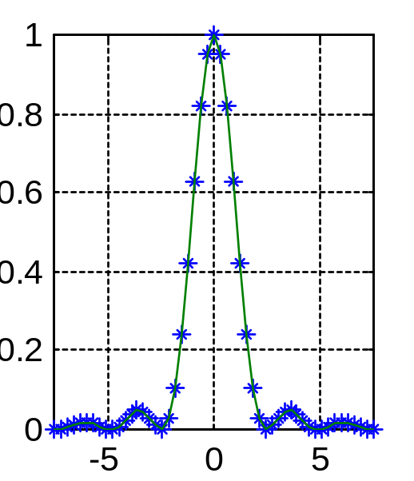
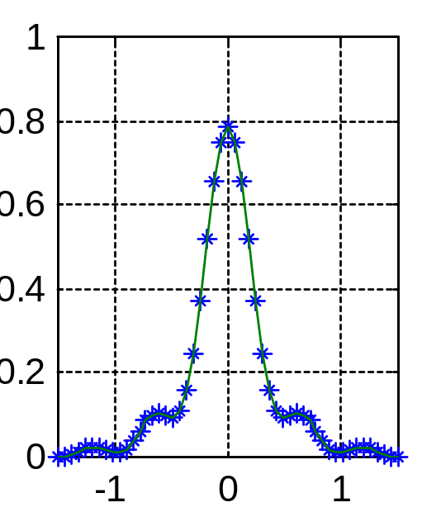
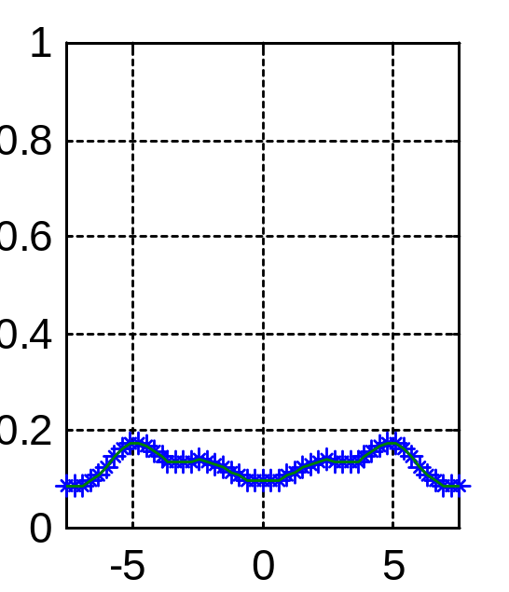
程序exn672运行结果(图)
图6-7-3 缝宽a为0.2,1,2mm三种情况所得衍射光强曲线（左为夫琅和费衍射）

